Slide 1


فیلتر کردن داده ها
فصل اول – درس ششم
Filter Data
Data Analysis
Chapter: Exploring Data Visually
نام فصل : کاوش بصری داده ها
دوره تحلیل داده

Slide 2
بخش های درس
فیلتر های منطقی (Logical Filters)
فیلتر های ترکیبی (Combining Filters)
نا برابری ها (Inequalities)

Slide 3
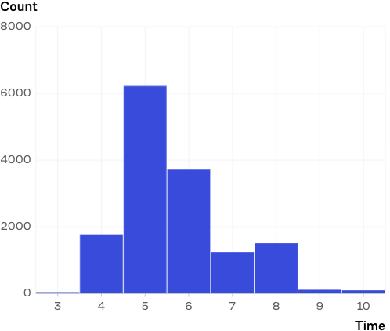
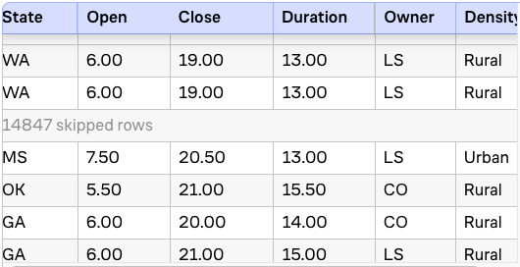
فیلتر های منطقی (Logical Filters)
کدام ساعت بازگشایی برای کافه‌های استارباکس رایج‌تر است؟

Slide 4
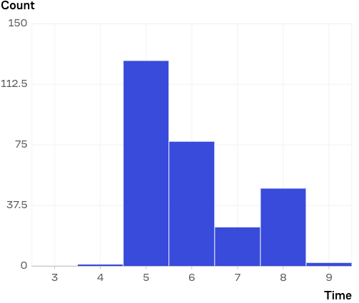
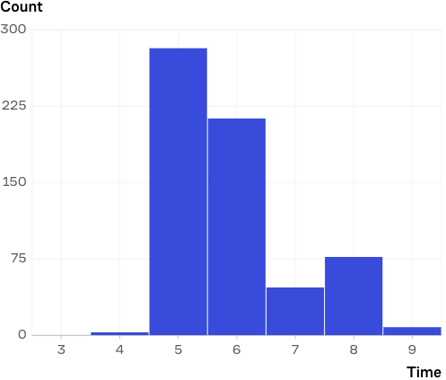
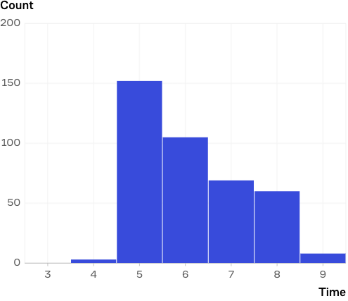
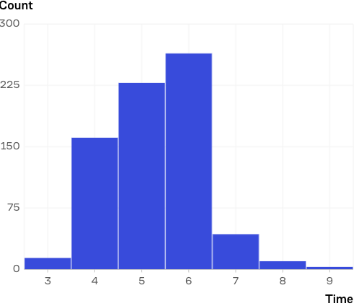
فیلتر های منطقی (Logical Filters)
عبارات منطقی - logical expressions
︷
︷
Column
Value
State = NY
State ≠ NY
︷
Relationship
State = NJ
State = NY
State = PA
State = WA

Slide 5
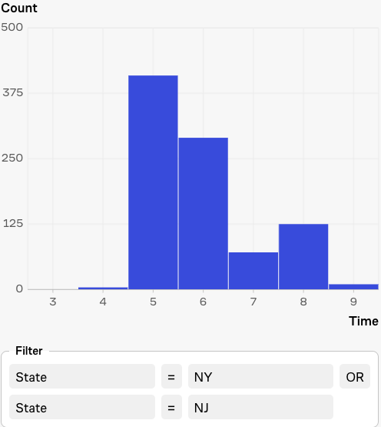
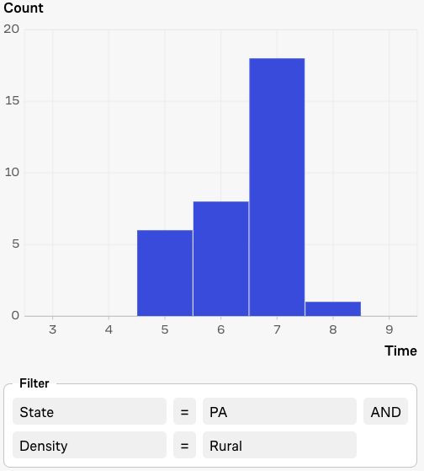
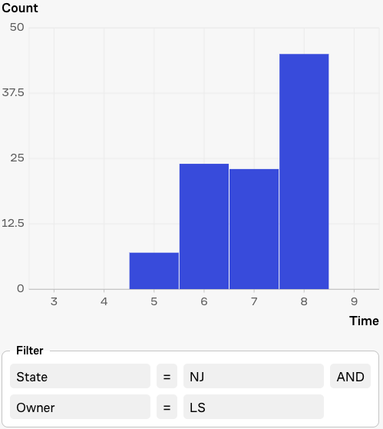
فیلتر های ترکیبی (Combining Filters)
AND & OR

Slide 6
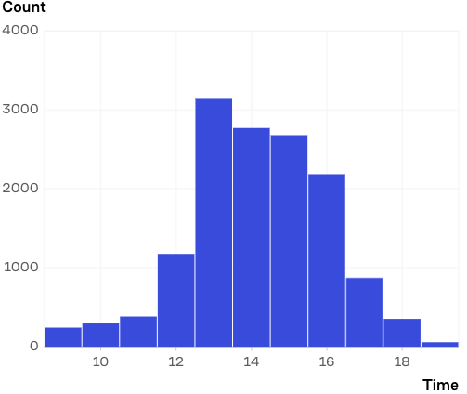
نا برابری ها (Inequalities)
Median = 14

Slide 7
